Slide 1

QUY TRÌNH TIÊM CHỦNG VẮC XIN COVID-19 CHO TRẺ 5-11 TUỔI
SỞ Y TẾ THÀNH PHỐ HỒ CHÍ MINH
TRUNG TÂM KIỂM SOÁT BỆNH TẬT THÀNH PHỐ
Thành phố Hồ Chí Minh ngày 18 tháng 02 năm 2022

Slide 2
Cơ sở pháp lý
Quyết định số 5002/QĐ-BYT ngày 29/10/2021 của Bộ Y tế về việc ban hành hướng dẫn sửa đổi, bổ sung Hướng dẫn Khám sàng lọc trước tiêm chủng vắc xin phòng COVID-19 đối với trẻ em
Quyết định số 3588/QĐ-BYT ngày 26/07/2021 của Bộ Y tế về việc ban hành hướng dẫn tổ chức buổi tiêm chủng vắc xin phòng COVID-19
Quyết định số 43/QĐ-BYT ngày 07/01/2022 của Bộ Y tế về việc sửa đổi, bổ sung quyết định số 3588/QĐ-BYT ngày 26/07/2021 của Bộ Y tế về hướng dẫn tổ chức buổi tiêm chủng vắc xin phòng COVID-19

Slide 3
ĐỐI TƯỢNG, PHẠM VI VÀ THỜI GIAN TRIỂN KHAI
Đối tượng:
Tất cả trẻ từ 5 đến 11 tuổi sinh sống hoặc học tập trên địa bàn TPHCM.
Phạm vi: 22 quận, huyện và Thành phố Thủ Đức
Thời gian: Triển khai ngay khi có hướng dẫn của Bộ Y tế như sau:
Đối với mũi 1: tiêm trong 30 ngày
Đối với mũi 2: tiêm trong 30 ngày khi đủ thời gian khoảng cách.

Slide 4
HÌNH THỨCTRIỂN KHAI
Đối với trẻ đi học: tiêm tại trường học hoặc điểm tiêm được cơ sở giáo dục lựa chọn đảm bảo ATTC và PCD.
Đối với trẻ không đi học: tiêm tại điểm tiêm chủng cố định hoặc lưu động trên địa bàn do UBND QH/TP.TĐ lựa chọn.
Đối với các trẻ đang điều trị nội trú, trẻ bệnh nền tại các BVCK Nhi và BVĐK có chuyên khoa Nhi: lập danh sách trẻ từ 5 đến 11 tuổi tại thời điểm tiêm chủng (kể cả trẻ có địa chỉ cư trú tại tỉnh, thành khác) để tiêm chủng trước khi xuất viện.

Slide 5
TT | Hoạt động chính |  | Phụ trách
1 | Lập danh sách | Trẻ đi học | Sở GD&ĐT, Sở LĐTBXH
 |  | Trẻ không đi học | Sở LĐTBXH, UBND
 |  | Trẻ đang điều trị nội trú tại các BV có chuyên khoa Nhi | Bệnh viện chuyên khoa Nhi, Bệnh viện ĐK có chuyên khoa Nhi
2 | Lên lịch tiêm | Địa điểm*, thời gian, đối tượng, số lượng tiêm | Sở GD&ĐT, Sở LĐTBXH phối hợp với UBND QH/TPTĐ *đánh giá địa điểm tiêm đạt hay không cần phối hợp TTYT/TYT. Từ thông tin trên thì SYT sẽ điều đội tiêm
3 | Truyền thông | Trẻ và phụ huynh | Nhà trường
 |  | Người dân | Sở TTTT, HCDC, Sở GD&ĐT, Sở LĐTBXH, UBND, CSTC
4 | Tổ chức tiêm và quản lý DS, báo cáo | Chuẩn bị hậu cần, VXVT | Theo PL hướng dẫn
 |  | Quy trình tổ chức tiêm đảm bảo ATTC và PCD Covid | Theo hướng dẫn
 |  | Theo dõi, giám sát sau tiêm | Theo hướng dẫn

Slide 6
Truyền thông
Cung cấp thông tin về:
Kế hoạch tiêm: đối tượng, thời gian, phạm vi, hình thức tiêm
Các lưu ý trước khi trẻ đi tiêm: ăn trước khi tiêm, mặc áo ngắn tay, không thuộc đối tượng trong thời gian cách ly hoặc có dấu hiệu nghi nhiễm Covid, mang theo GXN nếu đã tiêm 1 mũi
Lưu ý: thông tin về loại vắc xin phòng COVID-19, lợi ích của vắc xin, lịch tiêm, tính an toàn của vắc xin, các sự cố bất lợi sau tiêm.
Các đơn vị tổ chức tiêm chủng phải thực hiện truyền thông trực tiếp cho người được tiêm chủng để đạt tỷ lệ đồng thuận tiêm cao; đồng thời phối hợp tốt trong quá trình giám sát sự cố bất lợi sau tiêm chủng

Slide 7
Tổ chức điểm tiêm chủng: TẠI TRƯỜNG
1. Điều kiện mặt bằng:
Tương ứng với số đội tiêm và số trẻ dự kiến. Có đủ diện tích để bố trí:
Nơi chờ đến lượt tiêm: rộng, thoáng, bố trí khuất nơi tiêm, có nước đường
Nơi khám, tiêm vắc xin: đủ rộng, có ghế ngồi cho trẻ. Nên có phòng tiêm hoặc vách ngăn để tránh hiệu ứng “lây lan tâm lý”
Nơi theo dõi sau tiêm: rộng rãi, thoáng mát, có sách/tivi..
Nơi xử trí khi có PUST: đầy đủ trang thiết bị cấp cứu cần thiết nên bố trí nơi để trẻ không thấy quá trình xử trí
Đảm bảo quy trình 1 chiều để tránh trẻ tiêm 2 mũi trong cùng 1 buổi tiêm
Nhà trường, UBND và TTYT/TYT phối hợp để xác định địa điểm tổ chức đủ điều kiện, phù hợp và thoải mái, không ánh nắng chiếu vào cho trẻ và PH

Slide 8
Tổ chức điểm tiêm chủng: TẠI TRƯỜNG
2. Điều kiện trang thiết bị
Tuân thủ các yêu cầu về tổ chức buổi tiêm chủng: vắc xin và dây chuyền lạnh, dụng cụ khám, tiêm chủng ... phục vụ buổi tiêm chủng
Dụng cụ cho bàn khám (có nhiệt kế, ống nghe), tiêm, bảo quản-vận chuyển vắc xin (phích chẳn, lẻ, nhiệt kế, bình tích lạnh dự phòng, miếng xốp, cách nhiệt), bảng phân công nhiệm vụ đội tiêm
Có đủ cơ số hộp chống sốc, phác đồ cấp cứu, các thiết bị xử lý cấp cứu kể cả gọi xe cấp cứu kịp thời
TTYT/TYT có trách nhiệm giám sát và kiểm tra điều kiện y tế được tuân thủ nhiêm ngặt trước khi thực hiện tiêm chủng

Slide 9
Tổ chức điểm tiêm chủng: TẠI TRƯỜNG
3. Điều kiện nhân sự chuyên môn in:
Bàn khám chỉ định: 1-2 NVYT
1 bác sĩ: khám chỉ định và ghi chỉ định tiêm hoặc ghi hoãn tiêm lên thư mời
1 nhân viên y tế: từ thư mời và từ kết quả khám chỉ định ghi vào bảng “khám sàng lọc và chỉ định tiêm”, ghi xong hướng dẫn HS cầm thư mời đến bàn tiêm
Qui trình: Phụ huynh đưa thư mời → BS khám sàng lọc và ghi chỉ định tiêm lên thư mời → ghi “khám sàng lọc và chỉ định tiêm vắc xin” → HD phụ huynh cầm thư mời và dẫn trẻ đến bàn tiêm vắc xin
Bàn tiêm vắc xin: 1-2 NVYT
Rút, pha hồi chỉnh, ghi thống kê mũi tiêm→ HD phụ huynh đưa trẻ đến nơi theo dõi sau tiêm
Tiêm vắc xin theo chỉ định
Bàn theo dõi sau tiêm (1 NVYT) và ghi GXN, ghi ngày tiêm vào danh sách (GV)

Slide 10
Tổ chức điểm tiêm chủng: TẠI TRƯỜNG
3. Tổ chức buổi tiêm: trường phân công nhân sự thực hiện khai báo y tế, đo thân nhiệt, theo dõi buổi tiêm vắc xin để phân luồng học sinh đến bàn tiêm trật tự
Khu vực chờ đến lượt tiêm
Khi có thông báo: giáo viên hướng dẫn phụ huynh đưa học sinh cầm thư mời đến nơi chờ đến lượt tiêm
Chỉ đưa học sinh đến nơi chờ tiêm khi đội tiêm vắc xin tiêm hết 1 lớp học sinh
Tạo điều kiện thư giản, thoái mái không căng thẳng trong lúc chờ đến lượt tiêm
Khu vực khám, tiêm vắc xin
Nên điều động theo từng lớp để dễ quản lý và theo quy trình 1 chiều
Chỉ hướng dẫn cho phụ huynh đưa trẻ đến bàn khám chỉ định khi trẻ trước đã đến bàn tiêm vắc xin
Khu vực theo dõi sau tiêm: có NVYT và nhân viên trường để giữ trật tự, ghi GXN, ghi ngày tiêm vào danh sách, quản lý DS học sinh.
Tiêm vắc xin trong trường học chỉ kết thúc ít nhất 30 phút sau tiêm vắc xin cho học sinh sau cùng

Slide 11
Tổ chức điểm tiêm chủng
Lưu ý:
Đảm bảo quy trình 1 chiều. Chỉ được ký, đóng dấu xác nhận đã tiêm trên Giấy chứng nhận khi trẻ đã tiêm chủng xong.
Đảm bảo khoảng cách giữa các bàn tiêm ≥2 mét, giữa người chờ ≥1 mét
Lấy đồng thuận để xếp lịch tiêm nhằm sử dụng hiệu quả vắc xin, tránh hao phí
Hủy bỏ BKT hút liều vắc xin cuối cùng trong lọ nếu không đủ liều lượng 0,5ml.
Sẵn sàng xử trí cấp cứu phản ứng sau tiêm chủng:
Tại điểm tiêm chủng: trang bị Hộp chống sốc đầy đủ, rút sẵn Adrenalin
Các cơ sở điều trị: hỗ trợ đội cấp cứu lưu động, xử trí cấp cứu tai biến nặng sau tiêm chủng, phân công địa bàn/phân công trực/ điện thoại

Slide 12
Quy trình tiêm vắc xin phòng Covid-19
Phụ huynh cầm phiếu “Đồng ý” dẫn học sinh
Phụ huynh cầm phiếu “Đồng ý” dẫn học sinh
Phụ huynh cầm phiếu “Đồng ý” dẫn học sinh
Phụ huynh cầm phiếu “Xác nhận”
Tiếp nhận
Khai báo y tế, đo thân nhiệt
Khám sàng lọc
Chỉ định:
Tiêm chủng
Tiêm theo y lệnh
Theo dõi tại điểm tiêm
Khám lại sau tiêm
Đối chiếu phiếu “Đồng ý”:
Không tên/Mất: ghi phiếu “Đồng ý”
Hoãn: ra về, ghi lại DS
Tiêm: đi tiếp
Hướng dẫn theo dõi tại điểm tiêm
Đóng dấu/Ký tên xác nhận đã tiêm
Ghi phiếu “Xác nhận”
Hướng dẫn theo dõi sau tiêm tại CSTC & nhà
Nhập phần mềm/DS excel quản lý
Thu lại phiếu “Đồng ý”
Ghi nhận kết quả khám lại sau theo dõi sau tiêm
Khàm sàng lọc theo bảng kiểm
Có tên: vào
Hướng dẫn người tiêm/Phụ huynh theo dõi SK trẻ tiếp tại nhà

Slide 13
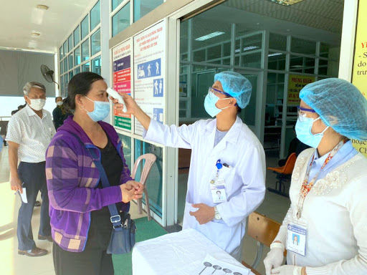
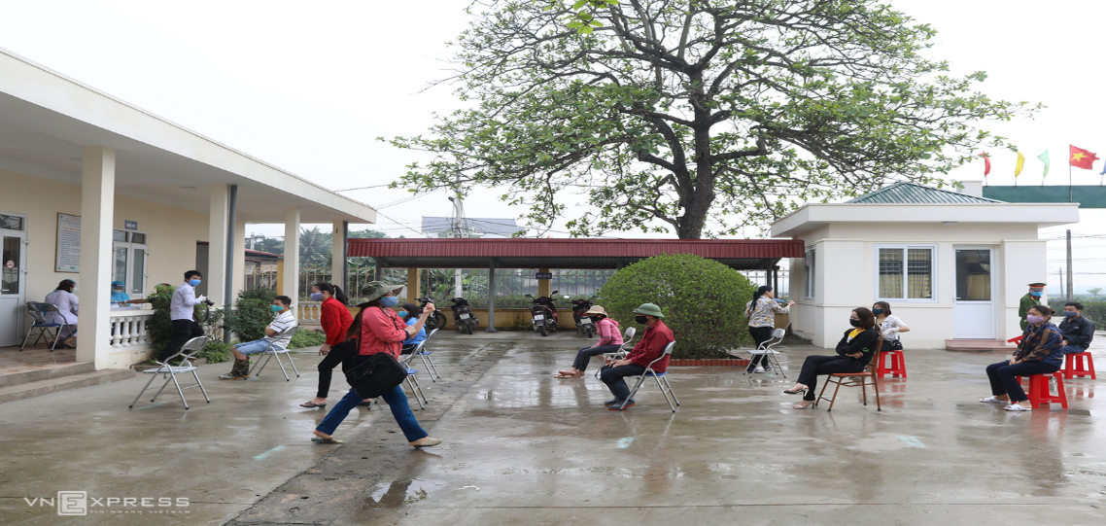
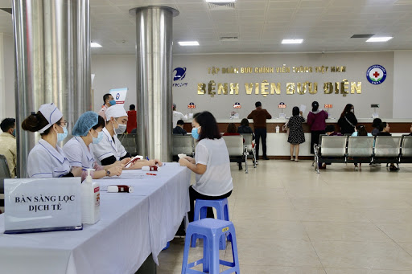
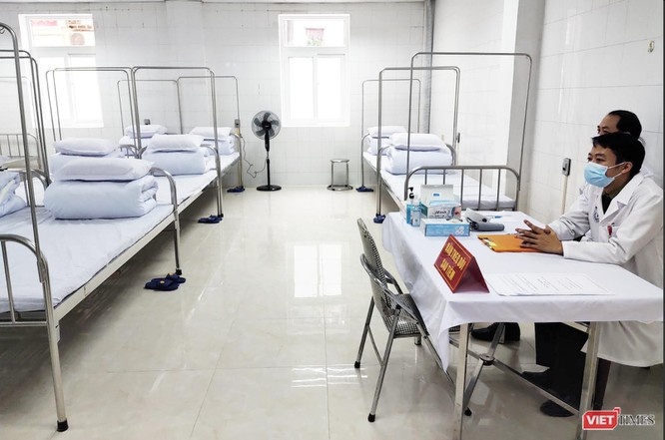
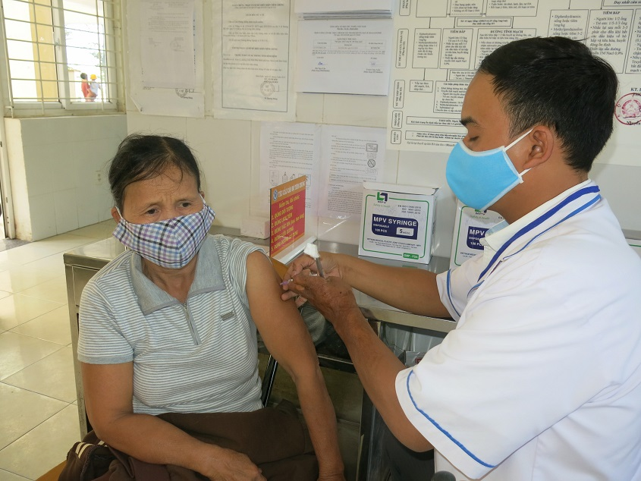
Bố trí điểm tiêm chủng
Lối vào
Tiếp đón, đo nhiệt độ
Khu vực ngồi chờ
Khám sàng lọc
Lối ra về
Phòng theo dõi sau tiêm
Bàn tiêm vắc xin
Bố trí các bàn/vị trí tiêm theo quy tắc 1 chiều, đảm bảo khoảng cách 2m.

Slide 14
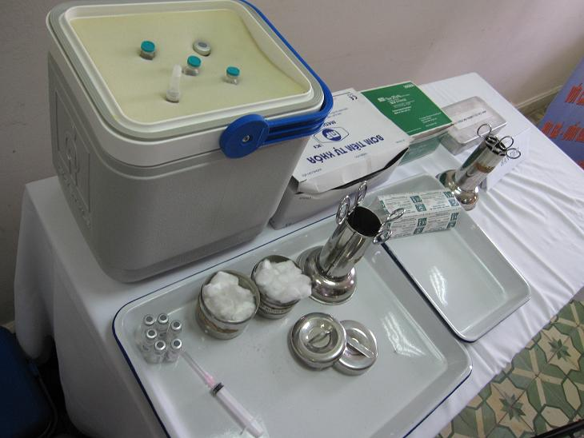
Bàn tiêm

Slide 15
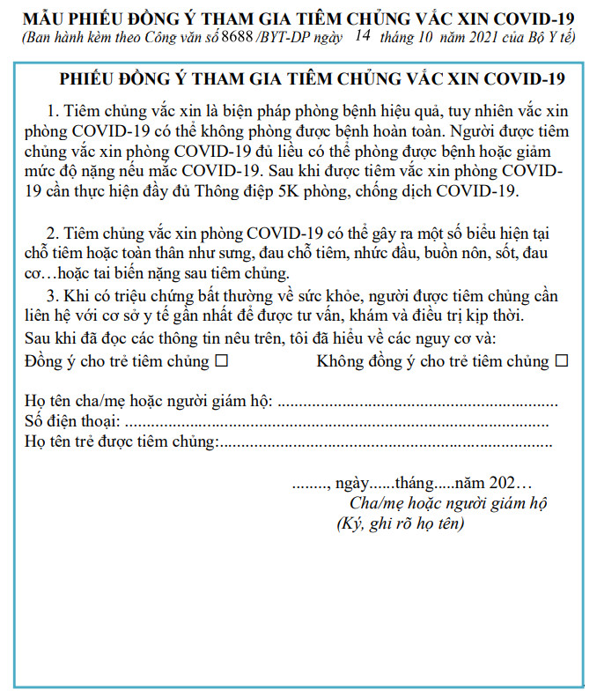
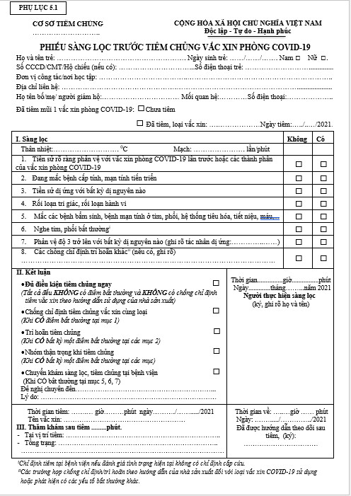

Slide 16
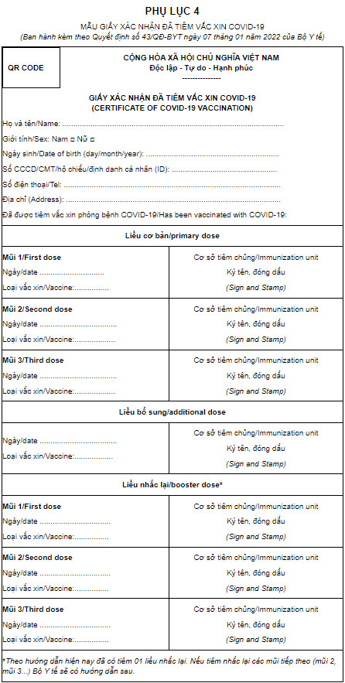
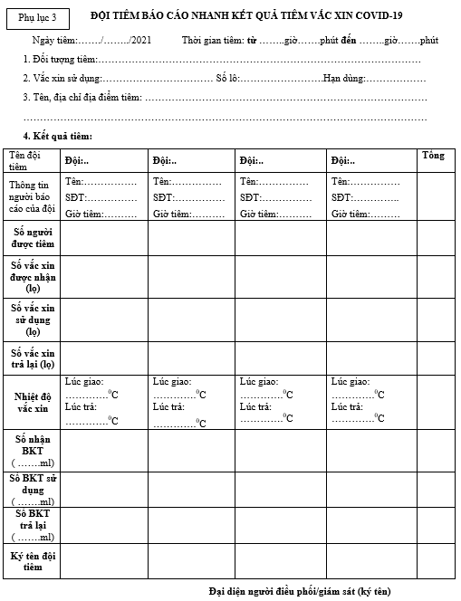

Slide 17
Tư vấn trước tiêm chủng
Thực hiện tư vấn cho đối tượng tiêm chủng đọc thông tin và ký Phiếu đồng ý tham gia tiêm chủng.
Nội dung tư vấn:
Thông báo về phản ứng có thể xảy ra: phản ứng phổ biến đau tại chỗ tiêm, đau đầu, buồn nôn, mệt mỏi, ớn lạnh, sốt.., và có thể có các phản ứng hiếm gặp khác như phản ứng phản vệ, dị ứng
Hướng dẫn đối tượng tiêm ở lại theo dõi 30 phút tại điểm tiêm chủng và tiếp tục theo dõi tại nhà sau tiêm chủng.
Thông báo cho cán bộ y tế khi gặp phải bất kỳ triệu chứng nào sau tiêm văc xin
Đến cơ sở y tế khi có các dấu hiệu bất thường về sức khỏe sốt cao khó hạ nhiệt độ, co giật, phát ban, tinh thần khó chịu, kích thích vật vã, ….
Sau khi tiêm vắc xin vẫn phải thực hiện các biện pháp phòng chống dịch COVID-19 (thông điệp 5K)

Slide 18
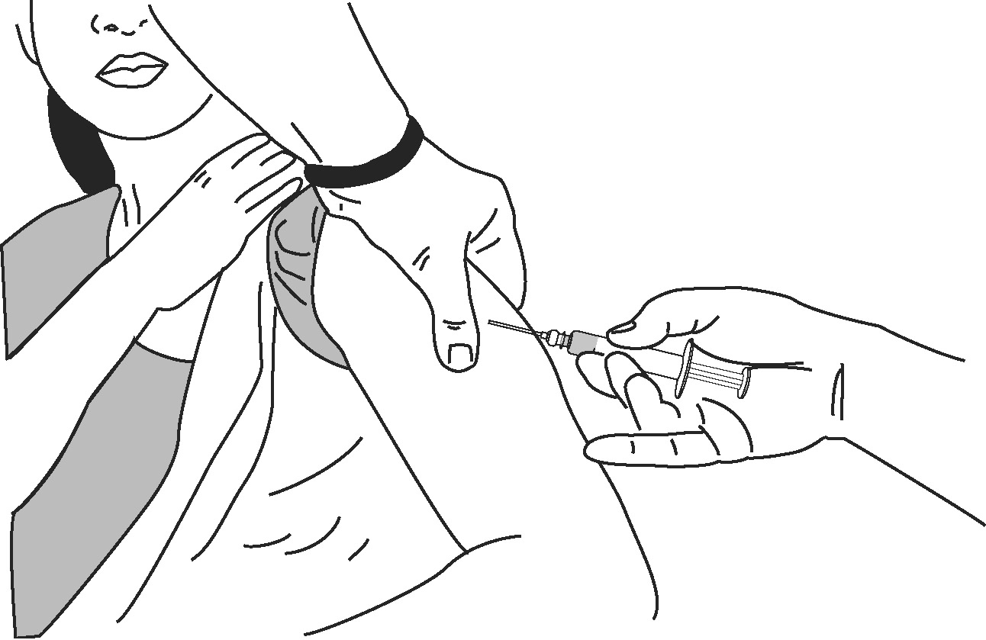
Trong buổi tiêm chủng
Kiểm tra vắc xin trước khi sử dụng:
Vắc xin phải được bảo quản trong DCL ở nhiệt độ từ +2 đến +8 độ C. Lọ vắc xin đã mở chỉ sử dụng trong vòng 6 giờ.
Kiểm tra nhãn, hạn sử dụng. Nếu quá hạn sử dụng phải hủy bỏ.
Kiểm tra lọ vắc xin, KHÔNG sử dụng nếu có thay đổi về màu sắc hoặc bất kỳ sự thay đổi bất thường nào khác.
KHÔNG lắc lọ vắc xin trước khi tiêm.
Tiêm vắc xin đúng liều lượng
Lưu ý: Cán bộ y tế tránh trực diện với đối tượng tiêm chủng để phòng lây nhiễm SARS-CoV-2.
Sau tiêm vắc xin: Ghi đầy đủ các thông tin vào phiếu/giấy xác nhận đã tiêm vắc xin phòng COVID-19 trả lại cho đối tượng tiêm chủng và hẹn lần tiêm chủng sau.

Slide 19
Sau buổi tiêm chủng
Bảo quản những lọ vắc xin chưa mở trong hộp riêng trong DCL (+2 đến +8 độ C) ưu tiên dùng trước trong buổi tiêm chủng sau.
Các lọ vắc xin đã mở không được sử dụng nữa và để trong túi hộp đựng rác riêng.
Ghi các thông tin tiêm chủng vắc xin phòng COVID-19 vào danh sách quản lý đối tượng /tích hợp trên Hệ thống Hồ sơ sức khỏe điện tử.
Hủy lọ vắc xin sau sử dụng và bơm kim tiêm theo qui định tại văn bản số 102/MT-YT ngày 04/3/2021 về việc hướng dẫn quản lý chất thải y tế trong tiêm chủng vắc xin phòng COVID-19.
Có kế hoạch tiêm vét: trường theo dõi danh sách học sinh chưa tiêm, có chỉ định chuyển viện để phối hợp với TTYT/TYT có kế hoạch tiêm vét

Slide 20
Giám sát, xử trí phản ứng sau tiêm chủng
Tại điểm tiêm chủng
Phân công nhân viên y tế chịu trách nhiệm theo dõi, xử trí các trường hợp phản ứng sau tiêm chủng
Sẵn sàng các phương tiện cấp cứu tại chỗ, hộp thuốc phòng chống sốc.
Có sẵn phương án cụ thể/điện thoại liên hệ của người hỗ trợ cấp cứu, đội cấp cứu lưu động, phương tiện vận chuyển bệnh nhân khi cần thiết.
Yêu cầu đối tượng tiêm chủng ở lại theo dõi 30 phút để phát hiện sớm các trường hợp phản ứng sau tiêm chủng. Lưu ý các dấu hiệu khó chịu, buồn nôn, phát ban, sưng tại chỗ tiêm có thể là các biểu hiện của phản ứng dị ứng.
Xử trí cấp cứu trường hợp phản vệ theo Hướng dẫn Thông tư 51/TT-BYT ngày 29/12/2017.
Cung cấp số điện thoại của cơ sở tiêm chủng để người được tiêm chủng liên hệ khi cần.

Slide 21
Giám sát, xử trí phản ứng sau tiêm chủng
Tại điểm tiêm chủng
Yêu cầu đối tượng tiêm chủng ở lại theo dõi 30 phút để phát hiện sớm các trường hợp phản ứng sau tiêm chủng. Lưu ý các dấu hiệu khó chịu, buồn nôn, phát ban, sưng tại chỗ tiêm có thể là các biểu hiện của phản ứng dị ứng.
Hướng dẫn đối tượng tiêm chủng theo dõi tại nhà và thông báo cho cán bộ y tế khi có các dấu hiệu:
Đau/sưng tại chỗ tiêm Nôn/buồn nôn Tiêu chảy/đau bụng Sốt ≥37,5⁰C Phát ban nổi mẩn/ngứa ngoài da Bồn chồn/khó chịu | Đau họng Chảy nước mũi, ho Ớn lạnh Chóng mặt nổi hạch Khó thở/thở khò khè Các triệu chứng khác

Slide 22
Các lưu ý tiêm chủng an toàn

Slide 23
Tổ chức tiêm ở trường học đạt tỉ lệ và đảm bảo an toàn tiêm chủng cần lưu ý:
Có kế hoạch theo dõi, giám sát tiến độ cũng như trong tổ chức tiêm vaccine, kịp thời khắc phục các vấn đề phát sinh để việc thực hiện được tốt hơn
Tăng cường hoạt động truyền thông: hướng dẫn, vận động phụ huynh hiểu về tiêm vaccine và sự cần thiết phải tiêm vaccine
Phối hợp với nhà trường để có nơi tiêm vaccine đủ điều kiện, bố trí đủ chỗ ngồi chờ cho phụ huynh và trẻ tại điểm tiêm chủng, tập huấn kỹ và thực hành đúng về các nội dung triển khai và tổ chức tiêm vaccine cũng như cung ứng đầy đủ các tài liệu cho nhà trường là điều kiện cơ bản để tổ chức tiêm chủng an toàn
Tập huấn cho các đội tiêm vaccine về qui trình tổ chức tiêm vaccine tại trường và tiêm chủng an toàn
Đội đi tiêm vaccine: đầy đủ thuốc chống sốc và các thiết bị xử trí tối thiểu
Phối hợp với bệnh viện: xe cấp cứu, tiếp nhận xử trí sẳn sàng thường trực

Slide 24
Quản lý dữ liệu tiêm chủng
- DS trẻ sẽ được cập nhật trên Hệ thống quản lý tiêm chủng vắc xin COVID-19, cụ thể:
Trường học phụ trách nhập liệu danh sách trẻ đã tiêm vào Hệ thống tiêm Covid-19. Đảm bảo quản lý danh sách trẻ đầy đủ gồm trẻ không đồng thuận tiêm chủng, trẻ đồng thuận tiêm, trẻ có bệnh lý nền, trẻ hoãn tiêm, trẻ đã được tiêm chủng.
TTYT/Phòng Y Tế phối hợp với bệnh viện trên địa bàn để có phương án chuyển tuyến cho các trẻ có chỉ định tiêm chủng tại bệnh viện (cung cấp lịch tiếp nhận tiêm của BV cho đội tiêm để tạo đk thuận lợi cho trẻ).
Trường học/Cơ sở tiêm báo cáo trường hợp tai biến nặng về TYT/TTYT ngay khi phát hiện. TTYT tổng hợp các trường hợp tai biến nặng báo cáo về HCDC/Sở Y tế.
- Trung tâm Y tế và Phòng Y tế phối hợp báo cáo kết quả tiêm chủng tại trường, điểm tiêm lưu động hằng ngày lên phần mềm báo cáo tiêm chủng vắc xin của Sở Y tế.
- Tiêm tại cơ sở tiêm chủng: CSTC báo cáo số mũi tiêm đã thực hiện lên phần mềm báo cáo tiêm chủng vắc xin của SYT.
- Trung tâm Y tế tổng hợp tổng hợp trường hợp tai biến sau tiêm của các điểm tiêm báo cáo về Trung tâm Kiểm soát bệnh tật thành phố và Sở Y tế.

Slide 25
Đối với đội tiêm chủng
Khám sàng lọc theo quyết định số 5002/QĐ-BYT ngày 29/10/2021 của Bộ Y tế về việc ban hành hướng dẫn sửa đổi, bổ sung Hướng dẫn Khám sàng lọc trước tiêm chủng vắc xin phòng COVID-19 đối với trẻ em.
Hướng dẫn phụ huynh theo dõi trẻ tại nhà sau khi tiêm chủng, các dấu hiệu trở nặng cần đưa trẻ tới cơ sở y tế.
Khi thực hiện tiêm chủng, sử dụng đúng loại vắc xin được quy định tiêm cho trẻ, khi thực hành tiêm đối với trẻ có vùng cơ delta nhỏ, cân nhắc chỉ định tiêm vắc xin tại vùng cơ đùi.

Slide 26
Đối với trường học
Truyền thông về mục đích, ý nghĩa của việc tiêm vắc xin phòng COVID-19 cho trẻ
Lấy ý kiến đồng thuận của phụ huynh trước khi tiêm chủng đồng thời nhân viên y tế trường học tầm soát trước các tiền sử bệnh nền của trẻ (có thể căn cứ vào kết quả khám sàng lọc khi nhập học), lập danh sách gửi về Phòng Y tế để sắp xếp tiêm tại các cơ sở đủ năng lực xử trí cấp cứu nhi khoa.
Bố trí các khu vực đủ chỗ ngồi cho phụ huynh học sinh và thuận lợi cho việc di chuyển. Sắp xếp nhân sự điều phối hướng dẫn quy trình tại buổi tiêm chủng. Bố trí khu vực xử trí phản ứng sau tiêm ở vị trí thuận tiện cho việc di chuyển cấp cứu.
Sau khi theo dõi sau tiêm 30 phút, nên cho trẻ nghỉ học trong ngày để phụ huynh theo dõi sức khỏe, nếu trẻ tiêm vào khung giờ trưa sắp xếp cho trẻ ở lại lâu hơn nếu cần.
Bố trí buổi tiêm riêng dành cho trẻ 5-11 tuổi và nhóm từ 12 tuổi trở lên vì vắc xin và kỹ thuật tiêm khác nhau
Có kế hoạch tiêm vét: trường theo dõi danh sách học sinh chưa tiêm, có chỉ định chuyển viện nhưng chưa được tiêm để phối hợp với TTYT/TYT có kế hoạch tiêm vét

Slide 27
Đối với phụ huynh
Trường học hướng dẫn các phụ huynh lưu ý:
Cung cấp đầy đủ thông tin để trường tạo hồ sơ trẻ trên Hệ thống tiêm chủng COVID-19.
Chuẩn bị sẵn mã số định danh công dân của trẻ.
Cung cấp đầy đủ tiền sử bệnh cho trường học để sắp xếp lịch tiêm, nơi tiêm phù hợp.
Trước khi đưa trẻ đi tiêm cần cho trẻ ăn uống đầy đủ, mặc áo ngắn tay. Nên cho trẻ đi ngủ sớm, tạo tâm lý thoải mái cho trẻ.
Sau khi tiêm, cho trẻ ăn đầy đủ, uống nhiều nước, chuẩn bị các thuốc hạ sốt phù hợp theo lứa tuổi, theo dõi sát trẻ sau khi tiêm và đưa trẻ đến ngay bệnh viện gần nhất khi có những dấu hiệu chuyển nặng. Tránh cho trẻ vận động nhiều.
Các giấy tờ mà phụ huynh cần mang theo để chứng minh nhân thân (đặc biệt nếu không phải cha mẹ, người giám hộ) khi dắt trẻ đi tiêm (tùy theo trường nhưng tránh thủ tục quá nhiều)

Slide 28
Vắc xin Pfizer cho trẻ 5-11 tuổi

Slide 29
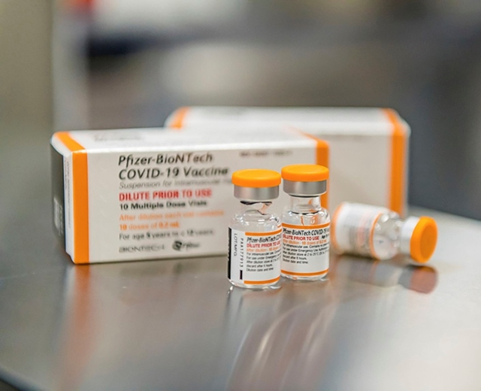
Thông tin chung
Nồng độ mRNA mỗi liều vắc xin Pfizer cho trẻ 5–11 tuổi (nắp màu cam): chứa 10 μg
Độ tuổi chỉ định | Thông tin pha loãng | Số liều sau khi pha loãng | Lịch tiêm | Đường tiêm
Từ 5 tuổi đến 11 tuổi | Pha loãng 1.3ml dung dịch 0,9% NaCl(nước muối thông thường, không chất bảo quản) | 0.2ml/liều 1 lọ: 10 liều | 2 liều M1 → M2: 3 tuần (21 ngày) | tiêm bắp ở cơ delta, có thể sử dụng tiêm tại mặt trước ngoài đùi

Slide 30
Chuẩn bị vắc xin
Lấy vắc xin ra khỏi phích bảo quản. Kiểm tra nhãn lọ để đảm bảo rằng đó là công thức chính xác dựa trên độ tuổi của người nhận. Lọ dành cho trẻ em từ 5 đến 11 tuổi có nắp màu cam và viền màu cam trên nhãn. Không sử dụng vắc xin có nắp màu tím hoặc nhãn có viền màu tím trên lọ cho trẻ em dưới 12 tuổi.
Trước khi pha loãng hãy kiểm tra:
Các chỉ dẫn về độ tuổi trên nhãn lọ vắc xin
Ngày hết hạn của vắc xin và dung dịch pha loãng
Không sử dụng nếu vắc xin bị đổi màu. Vắc xin Pfizer bình thường có màu từ trắng đến trắng nhạt và có thể chứa các hạt đục.

Slide 31
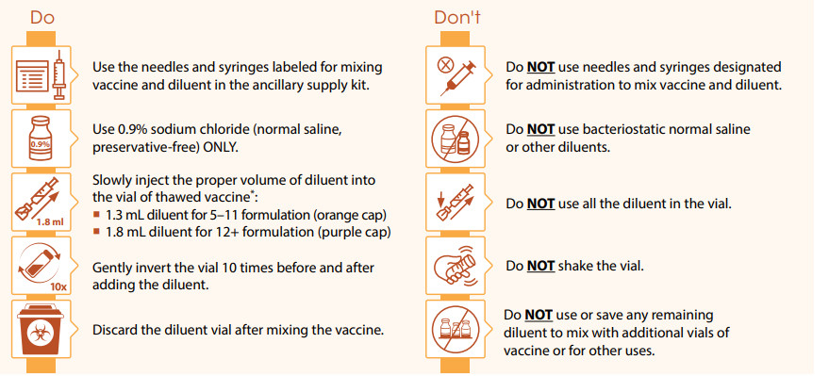
PHA LOÃNG VẮC XIN
Sử dụng kim và ống tiêm được dán nhãn để trộn vắc xin và chất pha loãng trong bộ cung cấp phụ trợ.
KHÔNG sử dụng kim và ống tiêm được chỉ định để sử dụng để trộn vắc xin và chất pha loãng.
Chỉ sử dụng 0,9% natri clorua (nước muối thông thường,KHÔNG chất bảo quản)
KHÔNG sử dụng nước muối thông thường kìm khuẩn hoặc các chất pha loãng khác.
Từ từ bơm lượng chất pha loãng thích hợp vào lọ vắc xin : 1,3 mL chất pha loãng cho công thức 5–11 (nắp màu cam)
KHÔNG sử dụng tất cả chất pha loãng trong lọ.
Lật ngược nhẹ lọ 10 lần trước và sau thêm chất pha loãng.
KHÔNG lắc lọ.
Bỏ lọ chất pha loãng sau khi pha loãng vắc xin
KHÔNG sử dụng hoặc tiết kiệm bất kỳ phần còn lại chất pha loãng để trộn với các lọ bổ sung vắc xin hoặc cho các mục đích sử dụng khác.

Slide 32
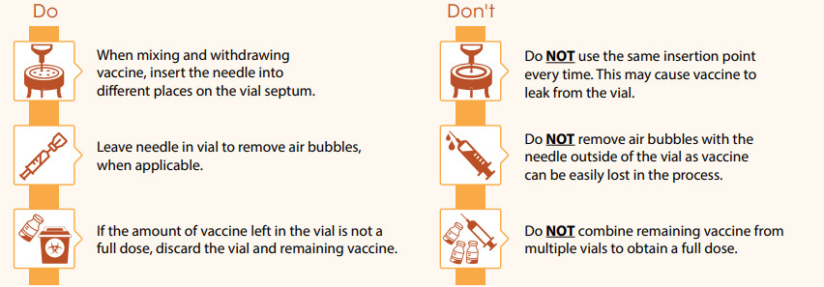
RÚT LIỀU VẮC XIN KHỎI LỌ
Khi trộn và rút tiêm vắc xin, đâm kim vào các vị trí khác nhau trên nắp cao su.
KHÔNG đâm kim cùng một điểm trên nắp cao su. Điều này có thể khiến vắc xin rò rỉ từ lọ.
Khi rút vắc xin, thực hiện đuổi khí ngay khi kim còn trong lọ vắc xin
KHÔNG loại bỏ bọt khí bằng cách để kim tiêm bên ngoài lọ như vắc xin có thể dễ dàng bị mất trong quá trình này.
Nếu lượng vắc xin còn lại trong lọ không phải là đủ liều, loại bỏ lọ và vắc xin còn lại.
KHÔNG kết hợp vắc xin còn lại từ nhiều lọ để có đủ liều.

Slide 33
Bảo quản vắc xin
Trong thời gian bảo quản, hạn chế tối đa việc tiếp xúc với ánh sáng phòng và tránh tiếp xúc trực tiếp với ánh sáng mặt trời và tia cực tím. Không làm đông lạnh lại các lọ đã rã đông.
Lưu trữ lọ trước khi sử dụng Hộp Vắc xin Pfizer-BioNTech COVID-19. Lọ nhiều liều có màu cam nắp và nhãn có viền màu cam có thể bị đóng băng ở điều kiện cực lạnh ở -90ºC to -60ºC trong thời gian 9 tháng.
KHÔNG bảo quản lọ ở nhiệt độ -25 ° C đến -15 ° C (-13 ° F đến 5 ° F). Sau khi các lọ đã được rã đông, chúng không nên được đông lạnh lại.
Cho phép (các) lọ rã đông trong tủ lạnh [2ºC đến 8ºC ]. MỘT hộp vắc xin 10 lọ có thể mất đến 4 giờ để rã đông và lọ rã đông bảo quản ở tủ lạnh 2ºC đến 8ºC có thể được lưu trữ trong tủ lạnh cho đến 10 tuần.

Slide 34
Chân thành cảm ơn

